Slide 1
MATEMATIKA DISKRIT
HIMPUNAN
Awit M.Sakinah awitsakinah@gmail.com

Slide 2
Definisi Himpunan
Himpunan (set) merupakan sekumpulan objek-objek yang berbeda yang dapat didefinisikan dengan jelas. Objek di dalam himpunan dinamakan unsur, Elemen atau anggota himpunan. Keanggotaan suatu himpunan dinyatakan oleh notasi ’∈’.
Penyajian Himpunan
Himpunan Dinotasikan dengan Huruf Kapital
Elemen atau unsur Dinotasikan dengan symbol, angka, huruf kecil dll.
Enumerasi (suatu cara untuk menulisakan semua elemen yang bersangkutan di antara dua buah tanda kurung kurawal)
Tidak memiliki urutan tententu setiap elemen anggota

Slide 3
CONTOH :
A adalah Bilangan Asli kurang dari 10
A = { 1, 2, 3, 4, 5, 6, 7, 8, 9} atau A = { x│x < 10, x ∈ Asli}
B adalah kumpulan/himpunan mahasiswa stmik kelas A mata kuliah matdiks tahun 2020
B = {ajis,reno,reni,ipin,upin}

Slide 4
Menggunakan simbol standar (baku)
Suatu himpunan dapat dinyatakan dalam suatu simbol standar (baku) yang telah diketahui secara umum oleh masyarakat (ilmiah).
Contoh
N = himpunan bilangan alami / Asli(natural) → N={x|x>=1; x ∈ Asli)
Z = himpunan bilangan bulat (bilangan positif , nol dan negative)
Q = himpunan bilangan rasional
R = himpunan bilangan riil/Real
C = himpunan bilangan kompleks
Himpunan yang universal (semesta pembicaraan) dinotasikan dengan U atau S.
Notasi
Notasi merupakan seperangkat atau sistem lambang (tanda) yang menggambarkan bilangan (tentang aljabar),

Slide 5
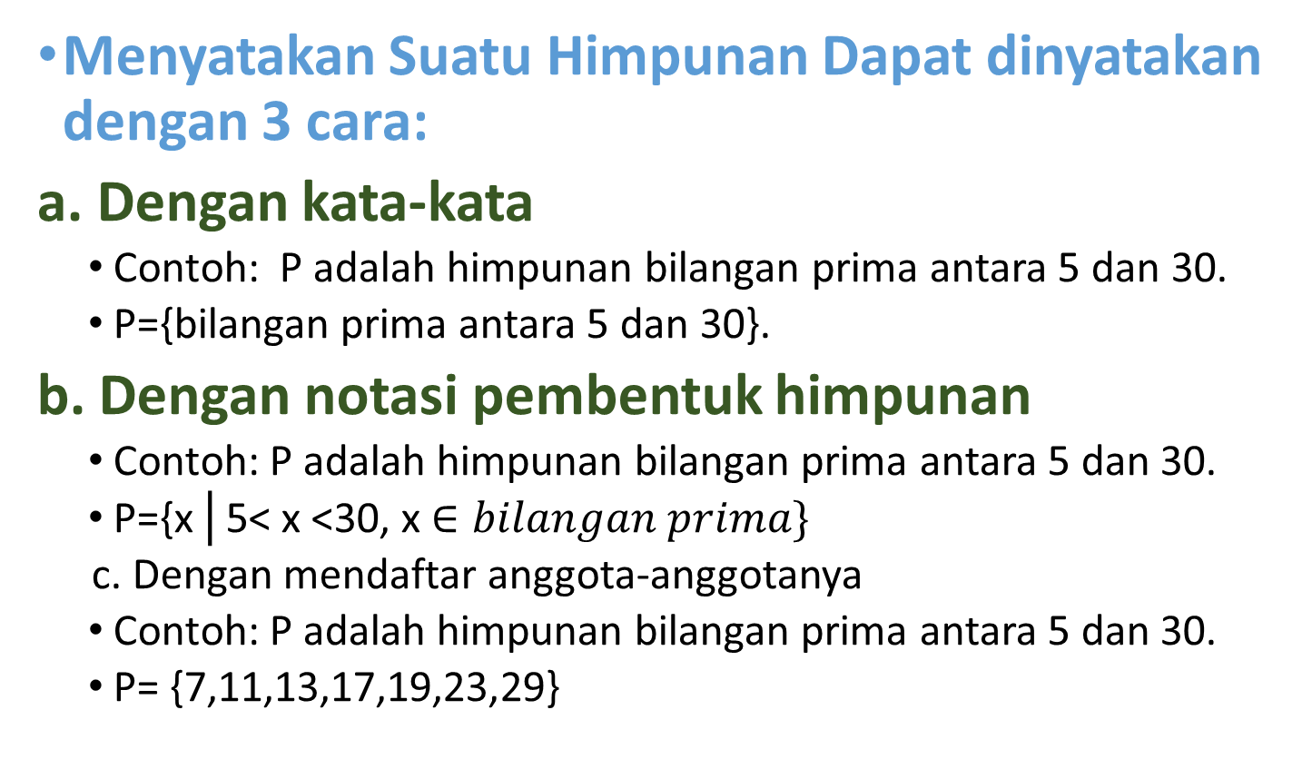
Menyatakan Suatu Himpunan Dapat dinyatakan dengan 3 cara:
a. Dengan kata-kata
Contoh: P adalah himpunan bilangan prima antara 5 dan 30.
P={bilangan prima antara 5 dan 30}.
b. Dengan notasi pembentuk himpunan
Contoh: P adalah himpunan bilangan prima antara 5 dan 30.
P={x│5< x <30, x $∈bilangan prima\}$
c. Dengan mendaftar anggota-anggotanya
Contoh: P adalah himpunan bilangan prima antara 5 dan 30.
P= {7,11,13,17,19,23,29}

Slide 6
Diagram Venn
Suatu himpunan dapat dinyatakan dengan cara menuliskan anggotanya dalam suatu gambar (diagram) yang dinamakan diagram venn. Dinamakan diagram Venn karena yang memperkenalkannya yaitu yang bernama John Venn tahun 1881 berasal dari inggris.
Contoh :
Kardinalitas
Kardinalitas dari sebuah himpunan dapat diartikan sebagai ukuran banyaknya elemen yang dikandung oleh himpunan tersebut.

Slide 7
Simbol Simbol Pada Himpunan
Himpunan Kosong dinotasikan ∅ atau {}
Himpunan Bagian (Subset) dinotasikan ⊆
Himpunan Saling lepas dinotasikan //
Himpunan Kuasa dinotasikan P(A) atau 2^{A}
(Himpunan kuasa (power set) dari himpunan A merupakan suatu himpunan yang unsur-unsurnya merupakan semua himpunan bagian dari A, termasuk himpunan kosong dan himpunan A sendiri)

Slide 8
Operasi Terhadap Himpunan
Irisan (intersection) dinotasikan A ∩ B = { x | x ∈ A dan x ∈ B }
Gabungan (union) dinotasikan A ∪ B = { x | x ∈ A atau x ∈ B }
Komplemen (complement) dinotasikan Ā atau A' atau A^{c} =
{ x | x ∈ U dan x ∉ A }
Selisih (difference) dinotasikan A – B = { x | x ∈ A dan x ∉ B } = A ∩ B
Beda Setangkup (Symmetric Difference) dinotasikan
A ⊕ B = (A ∪ B) – (A ∩ B)
= (A – B) ∪ (B – A)
Perkalian Kartesian (cartesian product) dinotasikan A × B = {(a, b) | a ∈ A dan b ∈ B }

Slide 9
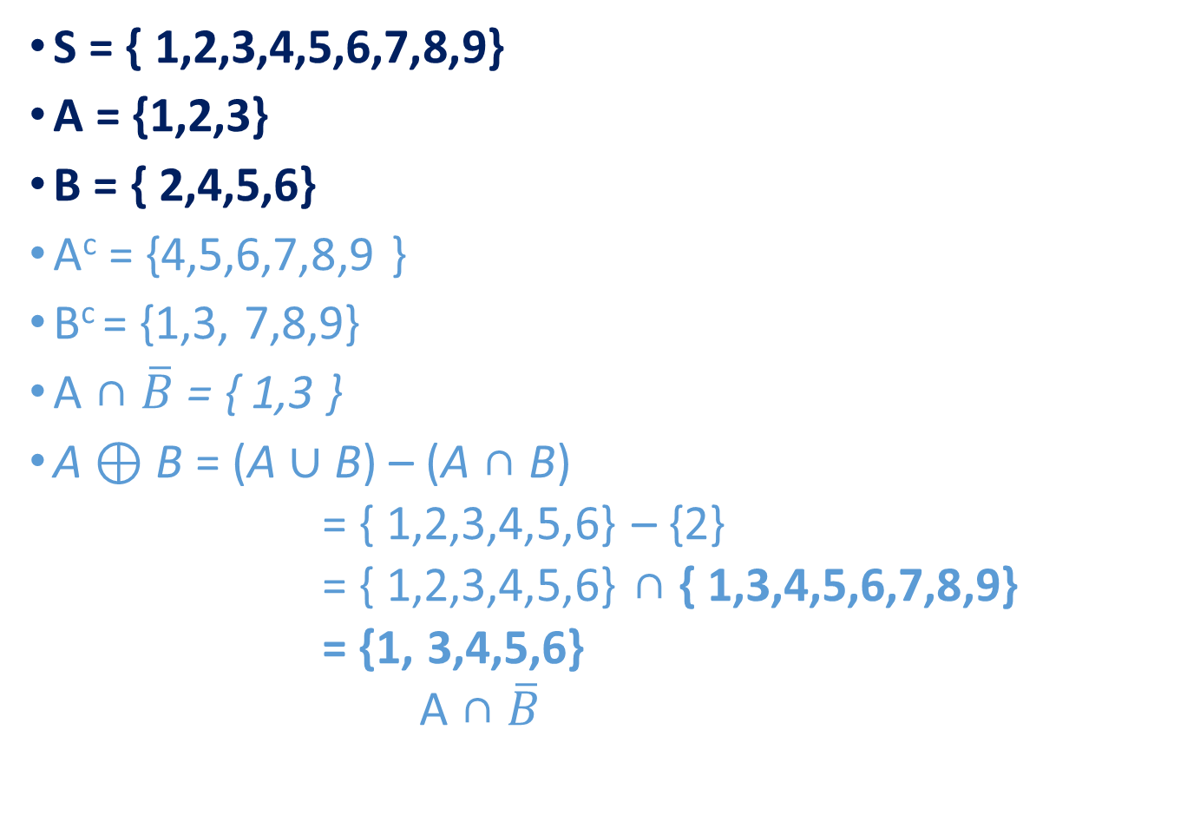
S = { 1,2,3,4,5,6,7,8,9}
A = {1,2,3}
B = { 2,4,5,6}
A^{c} = {4,5,6,7,8,9 }
B^{c} = {1,3, 7,8,9}
A ∩ $\overline{B}$= { 1,3 }
A ⊕ B = (A ∪ B) – (A ∩ B)
= { 1,2,3,4,5,6} – {2}
= { 1,2,3,4,5,6} ∩ { 1,3,4,5,6,7,8,9}
= {1, 3,4,5,6}
A ∩ $\overline{B}$

Slide 10
Macam macam himpunan
Himpunan kosong
Himpunan semesta
Himpunan Bilangan
Himpunan terhingga (finite) dan tak terhingga (infinite)
Himpunan Terhitung (countable) dan Tak Terhitung (uncountable)
Himpunan kosong Yaitu himpunan yang tidak mempunyai anggota dan ditulis dengan simbol ø atau { }.
yaitu himpunan yang anggotanya adalah bilangan.
Yaitu himpunan yang memuat semua anggota yang sedang dibicarakan, biasanya ditulis dengan simbol S.
→
→

Slide 11
Himpunan terhingga (finite) dan tak terhingga (infinite)
Himpunan terhingga (finite)
Himpunan tak terhingga (infinite atau denumerable)
adalah himpunan yang banyak anggotanya terhingga, yaitu himpunan kosong atau himpunan yang mempunyai n elemen.
adalah himpunan yang berkorespondensi satu-satu dengan bilangan asli, yaitu himpunan yang banyak anggotanya tak terhingga.

Slide 12
Himpunan Terhitung (countable) dan Tak Terhitung (uncountable)
Himpunan Terhitung
Himpunan tak Terhitung (uncountable)
adalah adalah himpunan yang tidak terhitung. Contoh : R = Himpunan bilangan real
adalah himpunan terhingga atau denumerable/ tak terhingga.

Slide 13
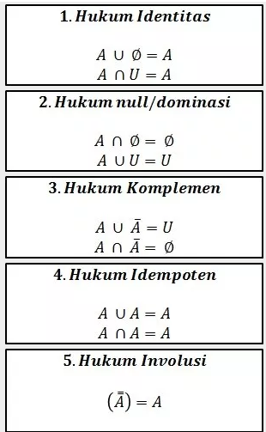
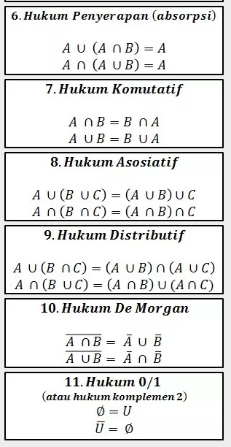
Hukum Hukum Aljabar Himpunan

Slide 14
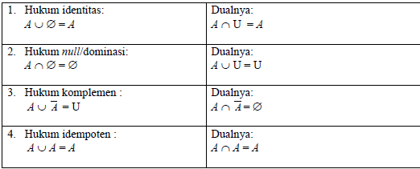
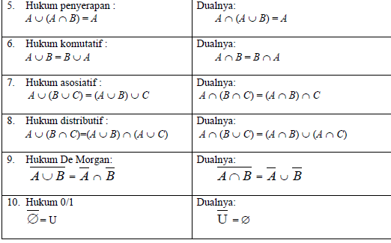
Prinsip Dualitas
Prinsip dualitas mengemukakan bahwa dua konsep yang berbeda dapat dipertukarkan namun tetap memberikan jawaban yang benar.

Slide 15
Pembuktian Proposisi Himpunan
Pembuktian dengan Menggunakan Diagram Venn
Pembuktian dengan menggunakan Tabel Kenggotaan atau sering kita kenal tabel kebenaran pada logika
Pembuktian dengan menggunakan aljabar proposisi/himpunan
Contoh
Misalkan A B dan C adalah Himpunan,
Buktikan A ∩ (B ∪ C) = ( A ∩ B ) ∪ ( A ∩ C ) dengan menggunakan ketiga cara pembuktian tersebut.

Slide 16
Contoh
Misalkan A B dan C adalah Himpunan,
Buktikan A ∩ (B ∪ C) = ( A ∩ B ) ∪ ( A ∩ C ) dengan menggunakan ketiga cara pembuktian tersebut.
Pembuktian dengan diagram venn
S = { 1,2,3 . . . 10}
A = { 3,4,5}
B = {2,4,5,7}
C = { 2,3,4,5}
A ∩ (B ∪ C) = {3,4,5} ∩ { 2,3,4,5,7} = {3,4,5}
( A ∩ B ) ∪ ( A ∩ C ) = {4,5} ∪ {3,4,5} = {3,4,5}

Slide 17
Pembuktian dengan Tabel keanggotaan A ∩ (B ∪ C) = ( A ∩ B ) ∪ ( A ∩ C )
A | B | C | B U C | A ∩ (B U C) |  | ( A ∩ B ) | A ∩ C | ( A ∩ B ) U ( A ∩ C )
B | B | B | B | B |  | B | B | B
B | B | S | B | B |  | B | S | B
B | S | B | B | B |  | S | B | B
B | S | S | S | S |  | S | S | S
S | B | B | B | S |  | S | S | S
S | B | S | B | S |  | S | S | S
S | S | B | B | S |  | S | S | S
S | S | S | S | S |  | S | S | S

Slide 18
Pembuktian dengan aljabar proposisi
A ∩ (B ∪ C) = ( A ∩ B ) ∪ ( A ∩ C ) HUKUM DISTRIBUTIF

Slide 19
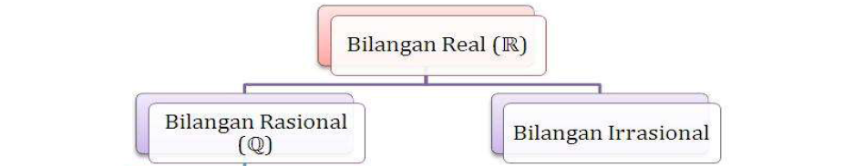
Bilangan Real
Bilangan real adalah bilangan yang merupakan gabungan dari bilangan rasional dan bilangan irrasional

Slide 20
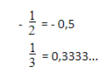
Bilangan Rasional
Bilangan rasional adalah bilangan yang dapat diubah menjadi pecahan biasa (a/b) dan apabila bilangan ini diubah ke pecahan desimal, maka angkanya akan berhenti di suatu bilangan tertentu. Apabila tidak berhenti, maka akan membentuk pola pengulangan.
Contoh :
Bilangan rasional juga memiliki batasan yaitu terdapat pada selang (-∞,∞)
Himpunan semua bilangan real dilambangkan dengan R.

Slide 21

Bilangan Irasional
bilangan irasional adalah bilangan yang tidak dapat diubah ke pecahan biasa dan apabila bilangan ini diubah ke pecahan desimal, maka angkanya tidak akan berhenti dan tidak memiliki pola tertentu.
Contoh :

Slide 22


BILANGAN
Real /nyata
Rasional
Bulat (positif, nol, dan negatif
Pecahan
Pecahan Biasa
Pecahan campuran
Desimal
Irasional
Imajiner / khayal
0,126827684340------
$$1\frac{2}{3},5\frac{1}{2}$$
2, -2, 0, 1,1
$$\frac{2}{3},\frac{1}{2},\frac{2}{5}$$
1/8 = 0,125000 …. (0 berulang teratur)
1/3 = 0,333333 … (3 berulang teratur )
1/4 = 0,250000 …. (0 berulang teratur )
2/3 = 0,66666 …... (6 berulang teratur)
3/7 = 0,428571428571.(428571 berulang beraturan)

